Slide 1

ВИКТОРИНА по ИЗО
для 3 группы (1)

Slide 2
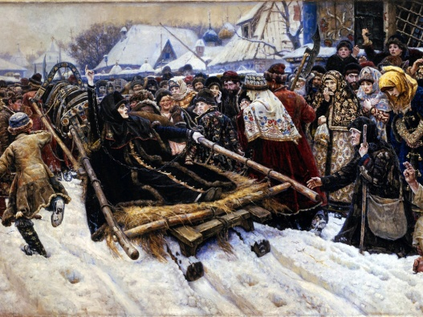
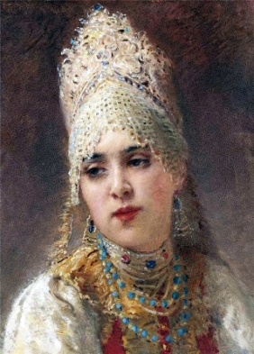
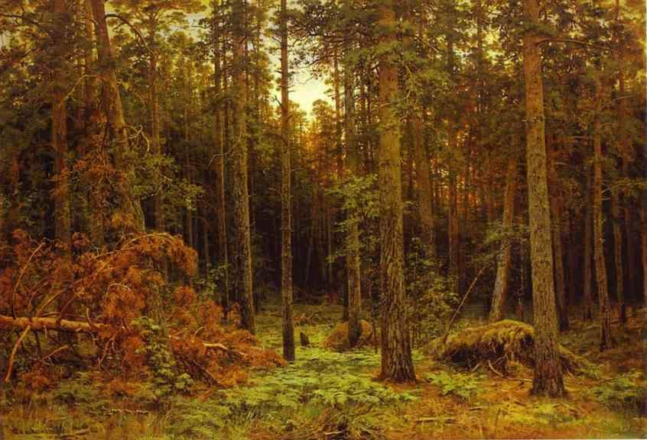
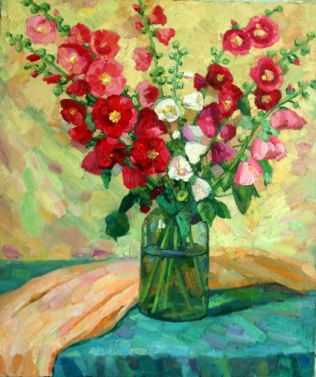
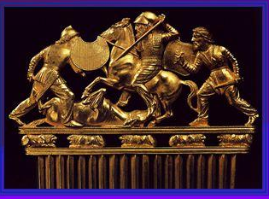
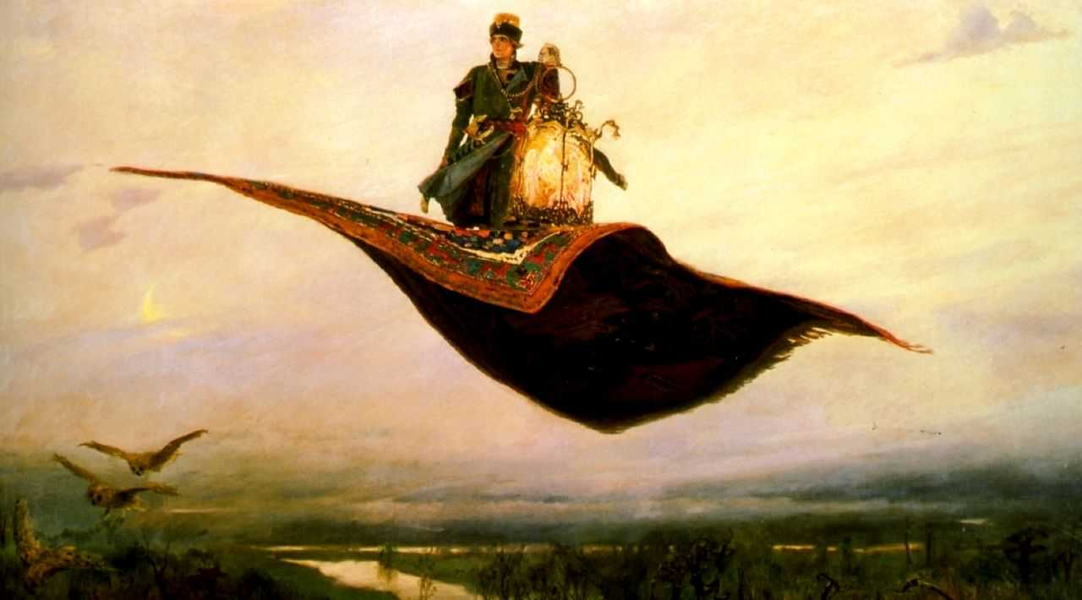
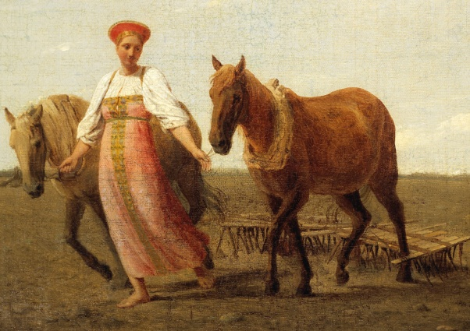
НАЗОВИТЕ ЖАНРЫ ИЗОБРАЗИТЕЛЬНОГО ИСКУССТВА
1
2
3
4
5
6
7

Slide 3
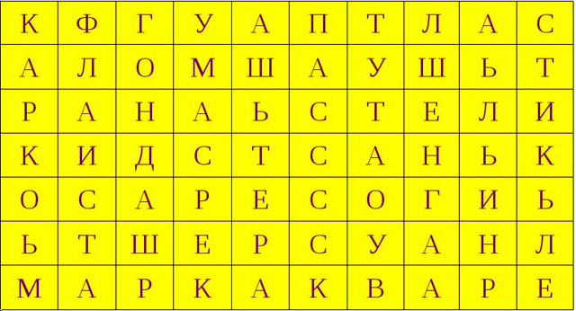
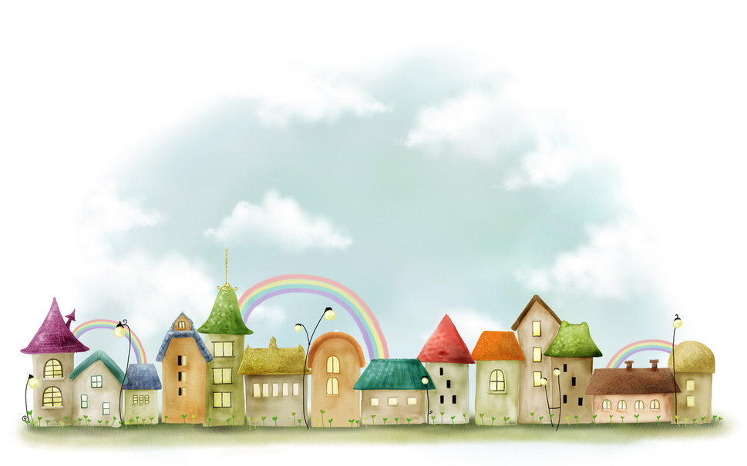
ФИЛФОРД
ЗАДАНИЕ. НАЙДИТЕ 11 СЛОВ

Slide 4
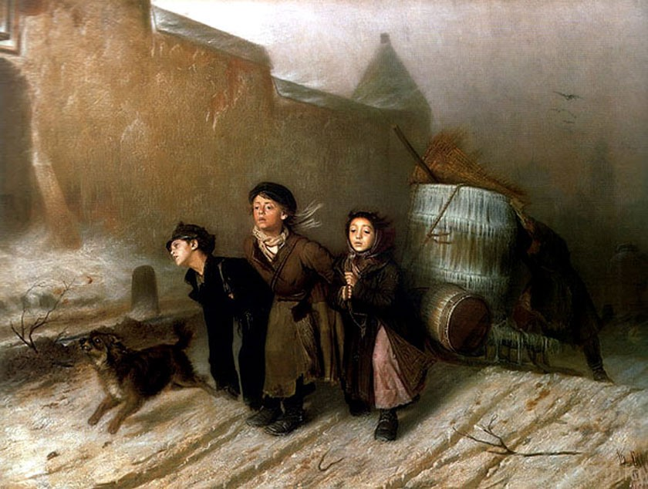
Угадай произведение по фрагменту

Slide 5
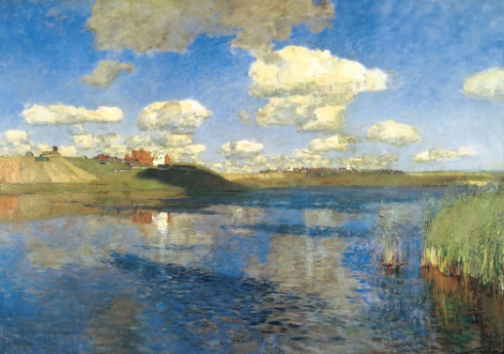
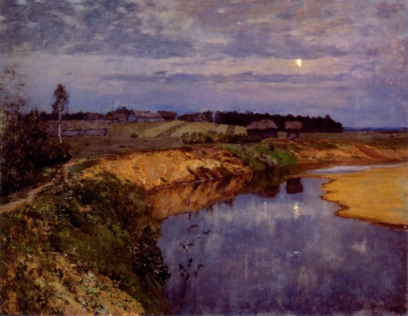
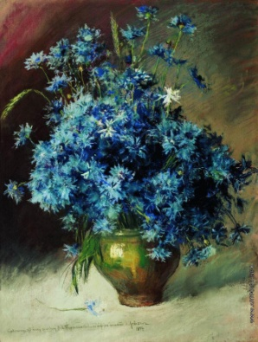
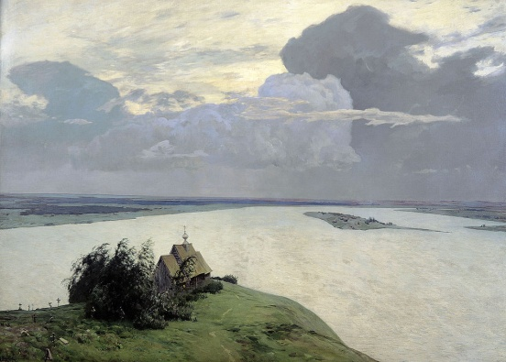
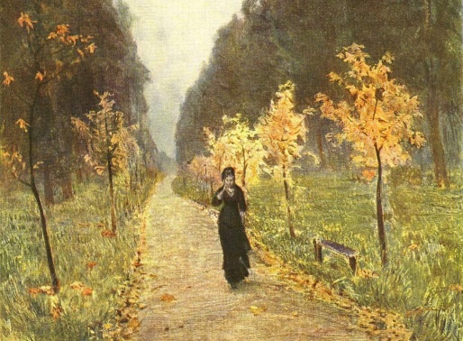
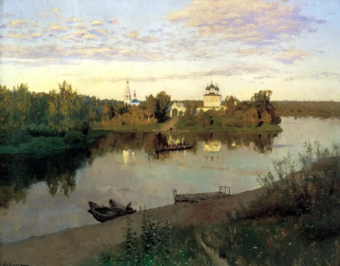
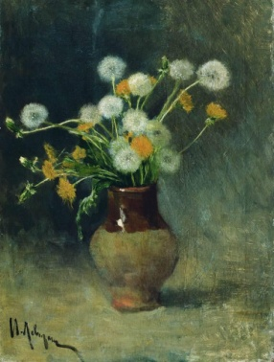
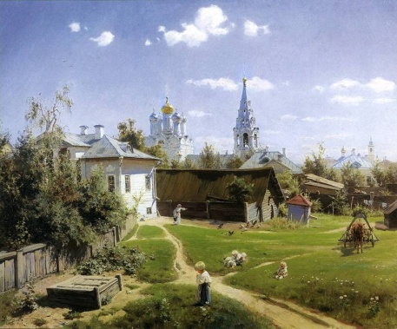
Найди лишнее произведение
(объясни)

Slide 6
Терминологические диктанты
Задание. Вставьте в предложения пропущенные слова.
Кажущееся изменение форм и размеров предметов и их окраски на расстоянии называется ___________________________________.
Линии, уходящие в глубину, сходятся в одной точке, которая называется ______________ и лежит на линии горизонта.
_____________ называется самое светлое пятно на плоскости.
_____________ - поверхность, на которую падают прямые лучи.
Тень образуется на поверхностях, куда ______________________.
_______________ - изображение с помощью графических средств: контурной линии, штриха и пятна.
____________- подготовительный набросок для более крупной работы.
____________ - повторяемость, чередование одинаковых частей целого в художественном произведении.
Наука о цвете называется ___________________.

